Slide 1
Емоциите и децата
Емоционална регулация, взаимоотношение и учене
10.10.2019
Notes:
Презентацията е подготвена от Ралица Брестничка
ralitza.p.vassileva@gmail.com

Slide 2

Notes:
Поглъщаща, заливаща, бушуваща емоция. Потопи се в емоцията. Вълна от емоции. Силната емоция съдържа в себе си идеята за стихийност.

Slide 3

Да надникнем в...

Slide 4
Човешкият мозък
Мозъчен ствол – отговаря за всички животоподдържащи процеси (дишане, сърдечна дейност, телесна температура, кръвно налягане, инстинктивни реакции от типа „битка, бягство или блокаж“).
Лимбична система – много древна част на мозъка (комплекс от структури около таламуса), отговорна за емоциите ни и способността ни да се свързваме с другите.
Префронтален кортекс (челен дял на мозъчната кора) – най-млада мозъчна структура, отговаряща за критичното мислене и целенасочената дейност. Пълна зрялост се достига на 25-26 години.
Notes:
Човешкият мозък се развива отдолу нагоре, т.е. от най-старите си структури към по-новите, т.е. от емоционалното към разумното. Тези първични структури са ангажирани с въпросите на оцеляването и не са способни на рационална мисъл. Те търсят и идентифицират опасности в средата. Дерегулацията на детето означава, че то не може да се свърже с рационалната част на ума.

Slide 5
Емоционална регулация и дерегулация
Емоционална регулация - способността да отработваме емоциите си по социално приемлив начин през повечето време.
Дерегулацията сигнализира опасност. Така детето слиза надолу по стълбицата на развитието си, обръщайки се към базисните си инстинкти.
  Дерегулацията прави невъзможно или много трудно за едно дете да чува и слуша, да мисли, да сътрудничи, да избира и решава.

Slide 6
Дивото зове...
Какво правим обикновено ние, възрастните? Търсим най-бързия начин да решим проблема.
Проблемът обаче е, че детето вече е загубило връзка с частта на мозъка, която може да направи това. Детето е на нивото, където поведението му се диктува от мозъчния ствол и инстинктите битка, бягство или блокаж.
Notes:
Как да познаем, че детето е вече само в дивата пустош, т.е. е дерегулирано? Крещене, удряне, блъскане, хапане, отдръпване, криене, плач
Какво ни остава да направим? Да се откажем от личния разговор с префронталния кортекс (челен дял на мозъчната кора) и да обърнем специално внимание на мозъчния ствол.

Slide 7
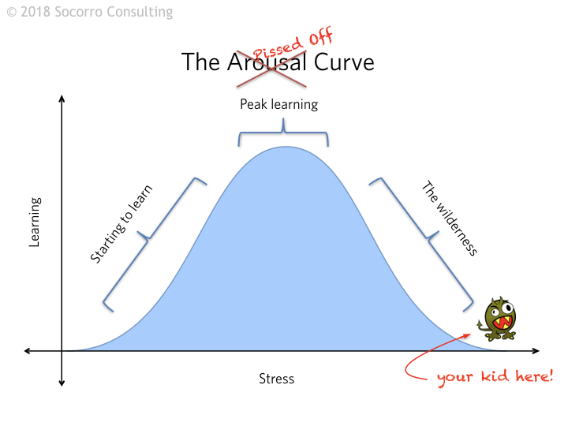

Slide 8
Регулиране
Мозъчният ствол работи в името на оцеляването. Неговата дейност е от критично значение. Тя не може да се изключи с бутона „Стоп“.
Начини да успокоим стария мозък – преместване на фокуса към несъзнателна, автоматизирана, физическа дейност:
  С действия: клякане на ниво очи-в-очи, прегръщане, люшкане, боричкане, танци, дълбоко дишане, масаж
  С думи: „Всичко е наред“, „Няма страшно“, „Добре си“, „Не съм ядосан“
  С отношение: задаване на въпроси и активно изслушване
  С търпение и перспектива: Просто оставяме детето да излее безопасно за себе си и околните натрупаната енергия от емоциите и напрежението, за да е способно отново да бъде себе си

Slide 9

Notes:
От критично значение е ние да сме емоционално регулирани, т.е. да не се оставим да бъдем пометени от заливащата емоция. В противен случай, изпадаме в борба за надмощие, от която обикновено никой не излиза победител.

Slide 10
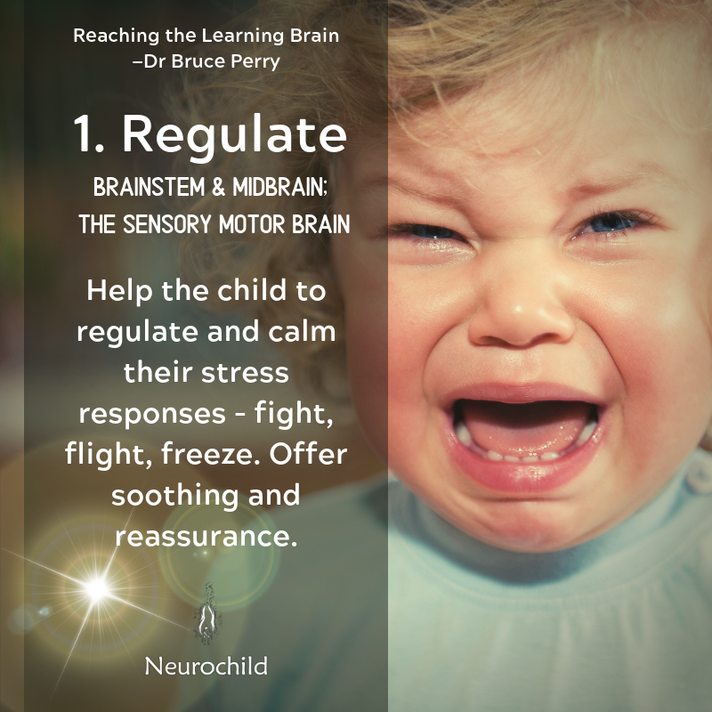

Slide 11
Свързване
Време е за лимбичната система. Фокусираме се върху любовта, грижата и привързаността си.
Начини да изразим любов:
  Безброй ☺
  Специфичен за нас – думи, шеги, игри, четене на книжка, пеене на песен
  Валидиране на емоциите – „Нормално е да си ядосан, когато...“, „Разбирам защо се чувстваш тъжен...“, но само с кратки, прости и ясни изречения.

Slide 12
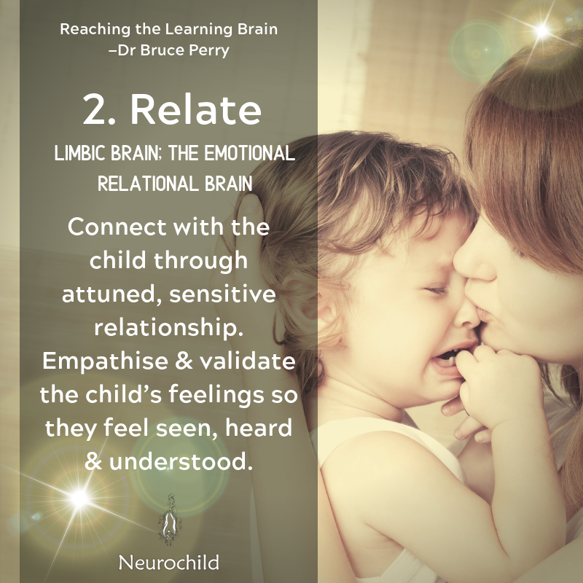

Slide 13
Учене
Когато детето отново има връзка с челния дял, т.е. е спокойно и не се чувства в опасност, можете да започнете разговор.
На този етап можете да помогнете на детето да си припомни ситуацията, да я осмисли, да я погледне от друга гледна точка и да извлече поука от нея.
Валидирайте отново границата, която сте поставили преди, вече в контекста на загриженост, любов и търпение.

Slide 14
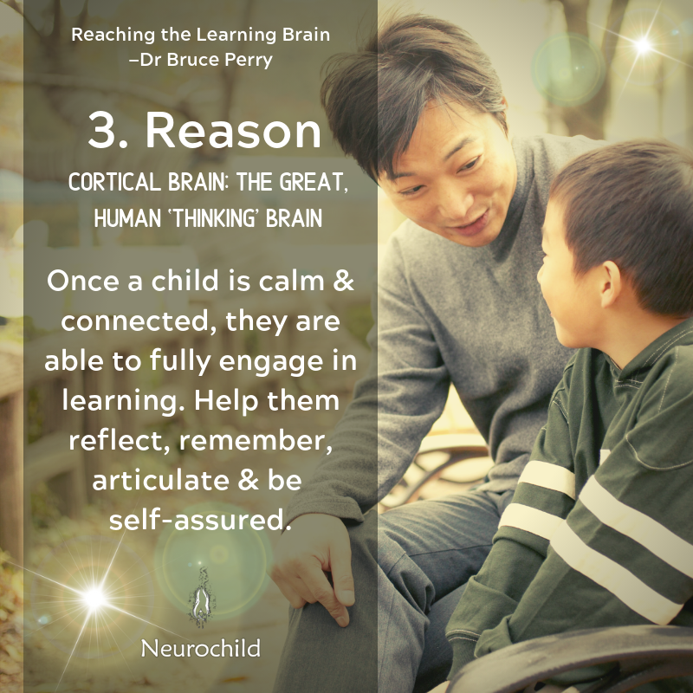

Slide 15
Храна за размисъл
Нужно е постоянство. Това е процес. Не става изведнъж и не става всеки път. Има много пъти, в които ще се проваляме. Целта ни е да подкрепим децата си да овладеят саморегулацията като умение, което ще им е нужно цял живот.
Социално неподходящото, т. нар. „лошо“, поведение на децата не е резултат от тяхното нежелание да ни съдействат. Тъкмо обратното именно заради голямото си желание да са успешни, децата изпитват по-голям стрес.
Всички деца се тръшкат на един или друг етап. Всички деца израстват този етап.
Понякога възрастните сме водени от страховете си също толкова, колкото и децата ни. И най-вече от страхът да не загубим контрол.

Slide 16
Линкография
https://www.socorro.care/hey-mister-ed/regulate-relate-reason
https://jessicalangtherapy.com/blog/regulate-relate-reason-brain-state/
Филм: Отвътре навън (Inside Out)

